Slide 2
Deep Reinforcement Learning Using a Low-Dimensional Observation Filter for Visual Complex Video Game Playing
Análise e comparação de desempenho e resultados
André Morais - Arthur Labaki - Vinicius Calixto - Vinnicius Pereira

Slide 3

Índice
Relembrando
Contribuições
Objetivos
Metodologia
Resultados
Pontos relevantes

Slide 4
Relembrando

Slide 5
Relembrando
Neon Drive Reinforcement Learning
Artigo selecionado: Deep Reinforcement Learning Using a Low-Dimensional Observation Filter for Visual Complex Video Game Playing
Consiste em treinar um algoritmo de aprendizado de máquina (DRL) utilizando como objeto os frames capturados em tempo real do jogo Neon Drive
Realiza um pré-processamento nos frames capturados para facilitar o aprendizado da IA
Treina o algoritmo de acordo com uma função de recompensa, além de um teste de robustez

Slide 6
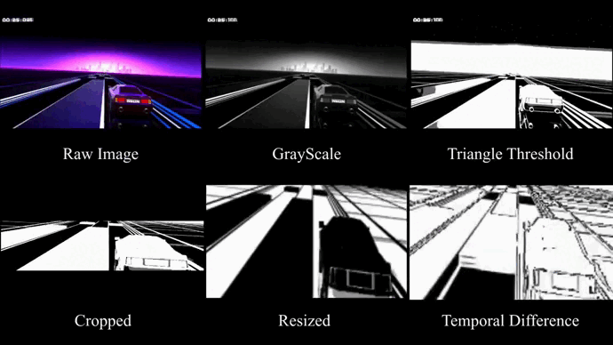
Relembrando
Etapa de pré-processamento
Realizado em 6 etapas:
Captura dos frames em BGR
Conversão para escalas de cinza
Limiarização (threshold) triangular
Inversão de bits
Corte e redimensionamento
Diferença temporal

Slide 7
Relembrando
Resultados e teste de robustez
Após o treinamento do algoritmo DRL, é gerado um gráfico de recompensa ruidoso, demonstrando a recompensa obtida em cada episódio, visando avaliar o uso do algoritmo
Também é possível executar um teste de robustez para avaliar a técnica escolhida, inserindo o ruído sal com pimenta com diferentes porcentagens para as amostras

Slide 8
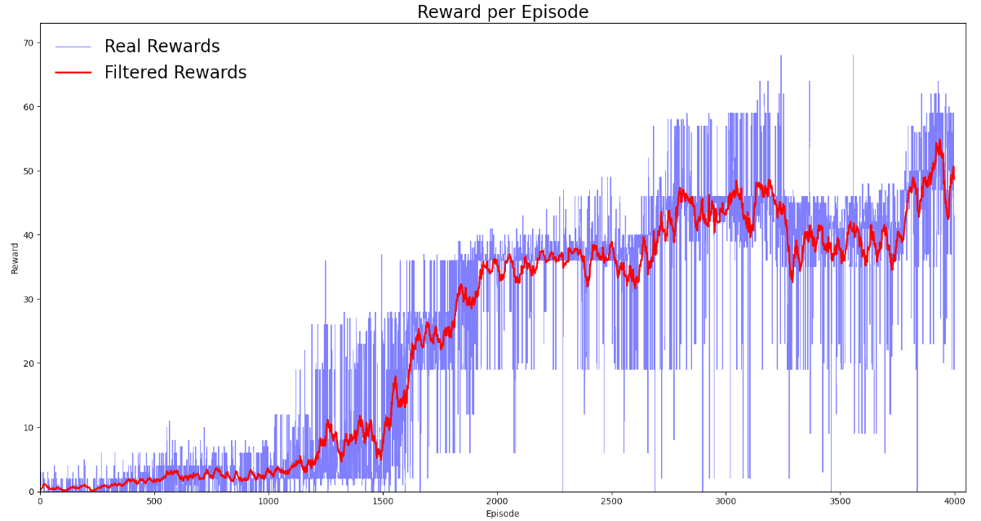
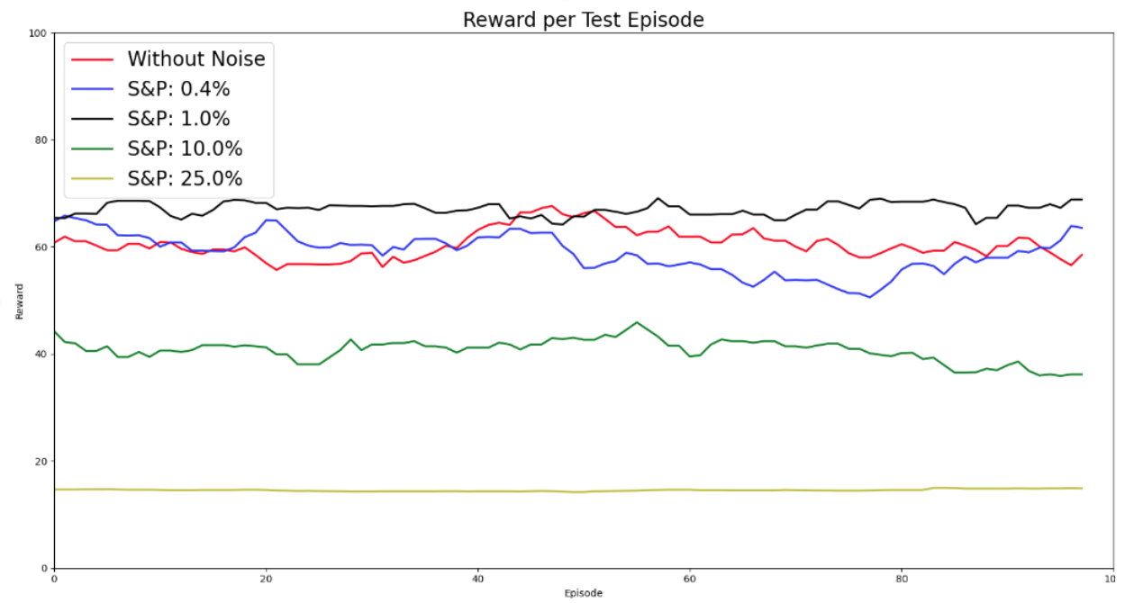
Relembrando
Resultados e teste de robustez

Slide 9
Relembrando
Conteúdo disponível
Além do artigo disponível ainda existe o repositório do projeto, que contém o código-fonte, algumas informações básicas sobre o algoritmo e suas etapas de execução e algumas poucas instruções de como preparar o ambiente e iniciar o código.
Também foi feito um vídeo resumido de todo o projeto.
https://arxiv.org/pdf/2204.11370.pdf
https://github.com/victorkich/Neon-Drive-DRL
https://www.youtube.com/watch?v=bKdMBKu68QU&ab_channel=VersusAI

Slide 10
Contribuições

Slide 11
Contribuições
O que adicionamos ao projeto?
O trabalho propõe técnicas de pré-processamento de imagens para aumentar a eficiência das operações, como cortar frames e modificar a função de limiarização para obter melhores resultados. As modificações buscam melhorar a qualidade dos resultados e aplicar técnicas aprendidas em aulas de multimídia.

Slide 12
Objetivos

Slide 13
Objetivos
O que queria ser feito?
Modificar etapas de pré-processamento e comparar com artigo.
Adicionar novas etapas de pré-processamento e comparar com artigo.
Utilizar outros tipos de ruído para teste de robustez.
Modificação da ordem das operações de pré-processamento para comparar desempenho.
Adição de novas etapas de pré-processamento, como compressão e filtros, para comparar resultados.
Utilização de diferentes tipos de ruído para testar robustez dos resultados obtidos.

Slide 14
Objetivos
O que queremos com isso?
O trabalho busca otimizar o pré-processamento de imagens através da modificação e adição de etapas, bem como testar a robustez dos resultados com diferentes tipos de ruído.

Slide 15
Metodologia

Slide 16
Metodologia
Etapas
Treinamento da DQN
Variação da ordem das etapas de pré-processamento
Variação dos thresholds

Slide 17
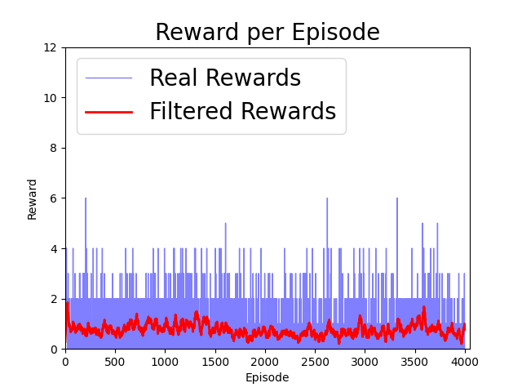
Metodologia
Treinamento da DQN
Problemas!
Treinamento não funcional
Vários testes
Modelo original não funciona
Falta de informação
Enfoque na etapa de pré-processamento

Slide 18
Metodologia
Mudanças do pré-processamento
Mudanças no código
Fluxo de aprendizagem: environment.py
Aplicação de filtros em vídeos: filter_view.py

Slide 19
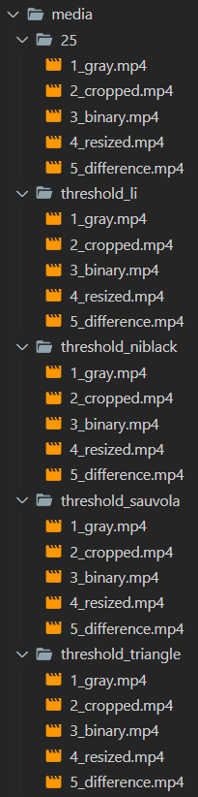
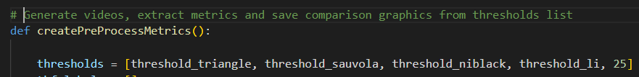
Metodologia
Mudanças do pré-processamento
Mudanças: filter_view.py
Parametrização da extração de vídeos de filtros
Extração de métricas e comparativos automáticos

Slide 20
Metodologia
Variação da ordem das etapas de pré-processamento
Ordem de operações importa
Uma imagem processada por frame
1000ms/60f ≅ 16msf
Corte posicionado após threshold
Threshold pode ser custoso
Melhor desempenho

Slide 21
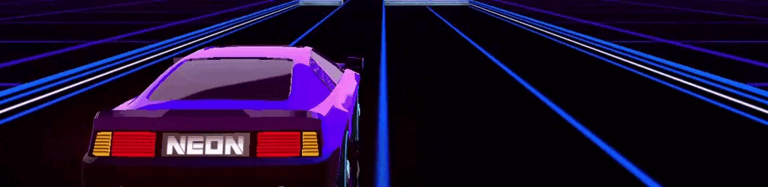
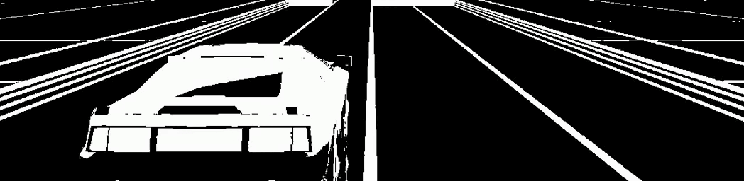
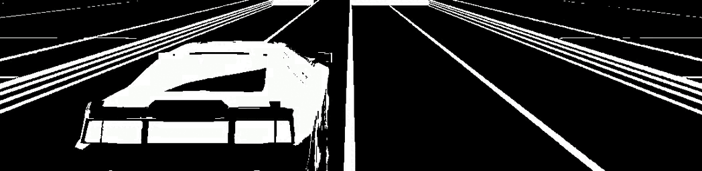
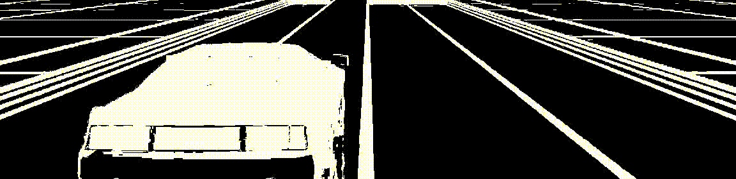
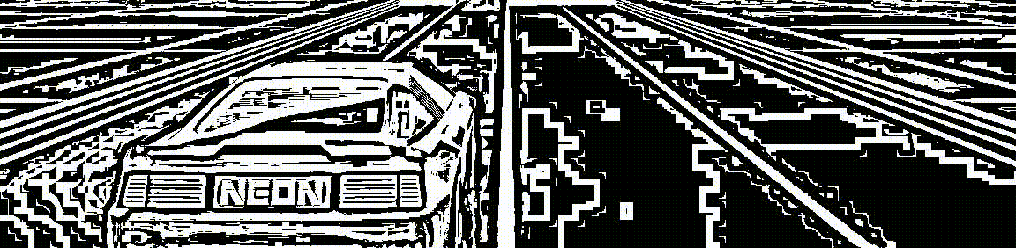
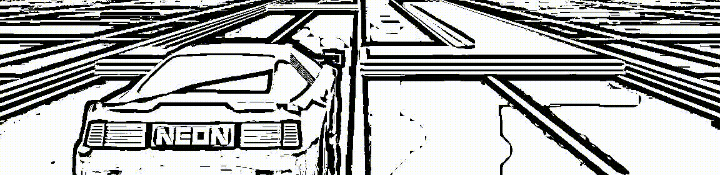
Metodologia
Variação dos thresholds
Seleção das técnicas
Testado mais de 10 técnicas
Seleção de 5 com uso de vídeos com filtros aplicados

Slide 22
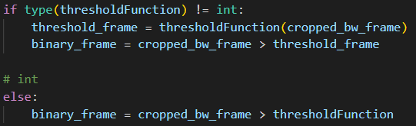
Metodologia
Variação dos thresholds
Etapa do pré-processamento utilizada como auxiliar para a extração da imagem em bits.
Comparação resulta em 1 (Verdadeiro) e 0 (Falso).
Possível uso da constante ao invés do threshold fornece performance.

Slide 23
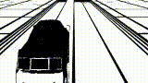
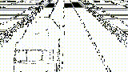
Metodologia
Triangle Threshold
Threshold aplicado
Inversão de bits
Diferença temporal
Threshold usado pelo artigo, que baseado no algoritmo do triângulo

Slide 24
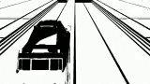
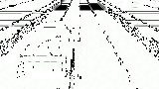
Metodologia
Limiar constante
Threshold aplicado
Inversão de bits
Diferença temporal
A constante é utilizada para obter a imagem binária, evitando processamento feito para calcular algum tipo de threshold

Slide 25
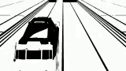
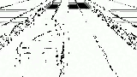
Metodologia
Li Threshold
Threshold aplicado
Inversão de bits
Diferença temporal
Calcula o valor do threshold utilizando o método iterativo de entropia cruzada mínima de Li

Slide 26
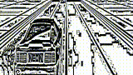
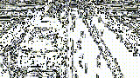
Metodologia
Niblack Threshold
Threshold aplicado
Inversão de bits
Diferença temporal
Originalmente projetado para reconhecimento de texto esse algoritmo aplica o threshold local Niblack em um array

Slide 27
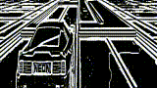
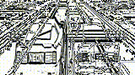
Metodologia
Sauvola Threshold
Threshold aplicado
Inversão de bits
Diferença temporal
Sendo uma modificação do Niblack esse algoritmo aplica o threshold local Sauvola em um array

Slide 28
Metodologia
Métricas extraídas
Entropy
Threshold timestamp
Visual information fidelity (VIF)
Structural similarity (SSIM)
Universal image quality index (UQI)

Slide 29
Resultados

Slide 30
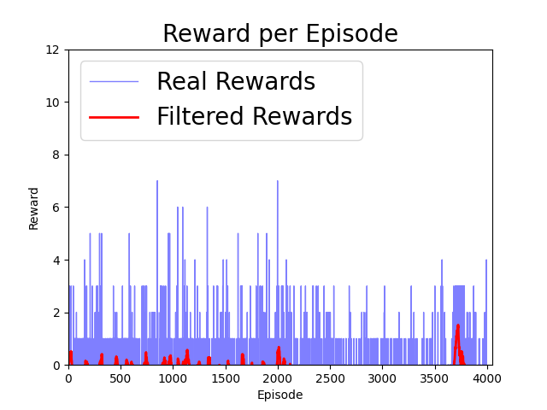
Resultados
Treinamento paras os diferentes Algoritmos de Limiarização
Threshold Triangle
Threshold Constant (C = 25)

Slide 31
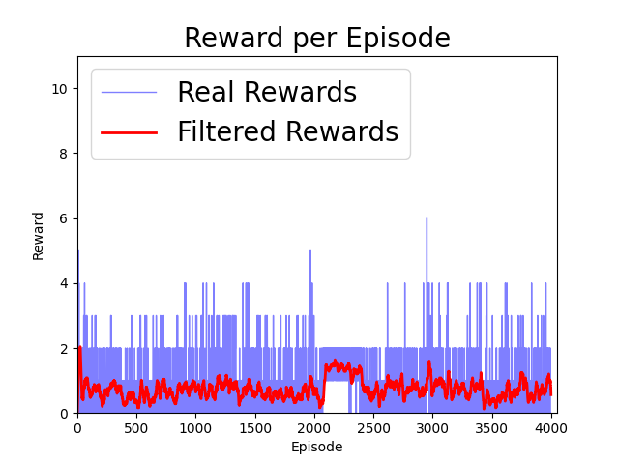
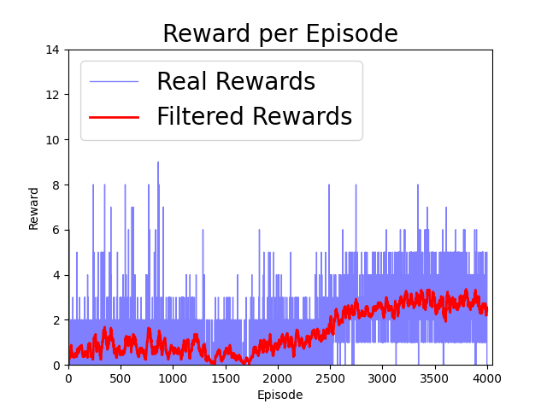
Resultados
Treinamento paras os diferentes Algoritmos de Limiarização
Threshold Li
Threshold Nilblack

Slide 32
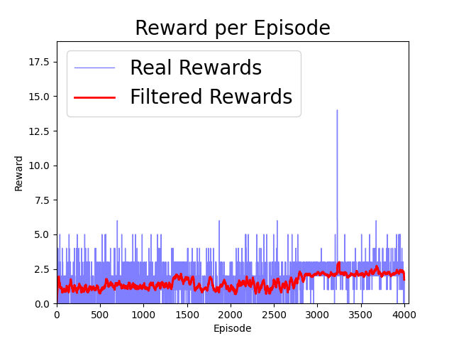
Resultados
Treinamento paras os diferentes Algoritmos de Limiarização
Threshold Sauvola

Slide 33
Resultados
Foco nas análise das imagens geradas pelos diferentes algoritmos de Limiarização.
Obter métricas para analizar estas imagens.
Identificar os benefícios e desvantagens de utilizar um algoritmo ou outro.

Slide 34
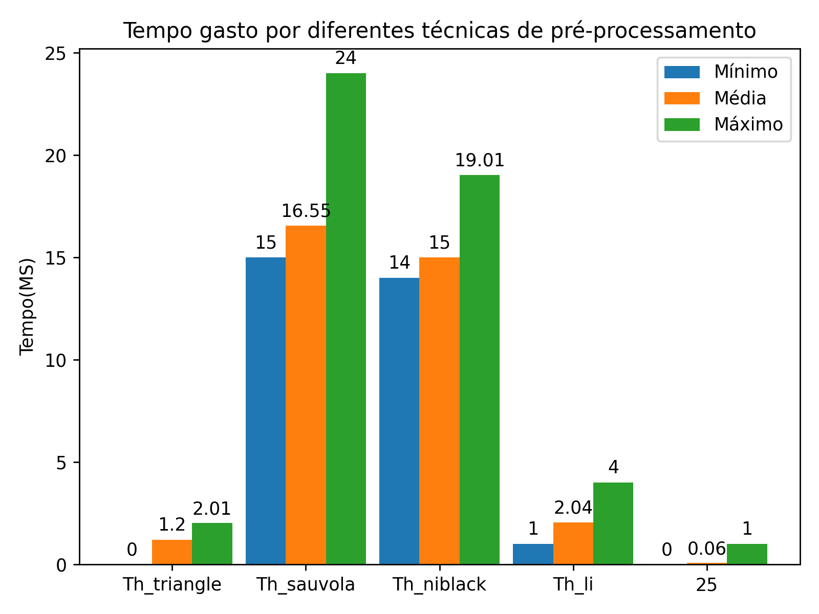
Resultados
Métrica: Tempo de Execução

Slide 35
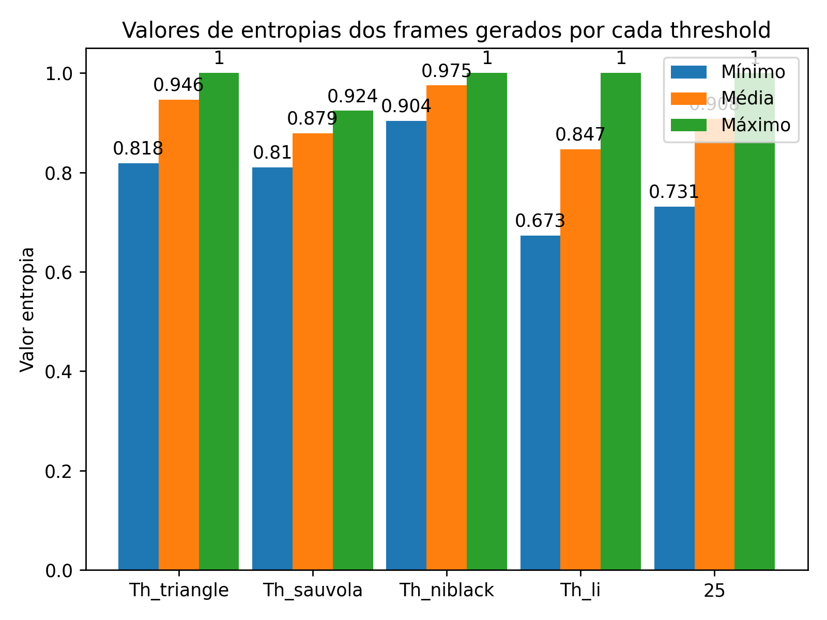
Resultados
Métrica: Entropia

Slide 36
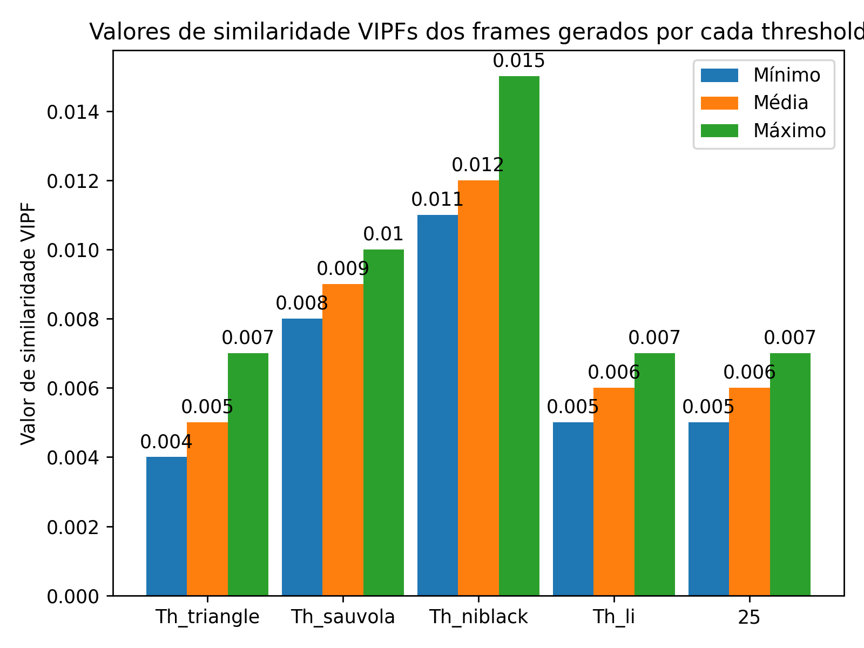
Resultados
Métrica: Similaridade

Slide 37
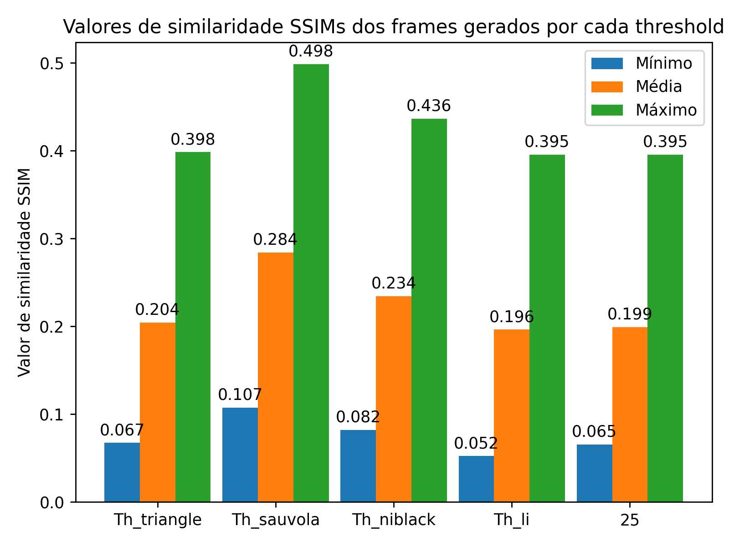
Resultados
Métrica: Similaridade

Slide 38
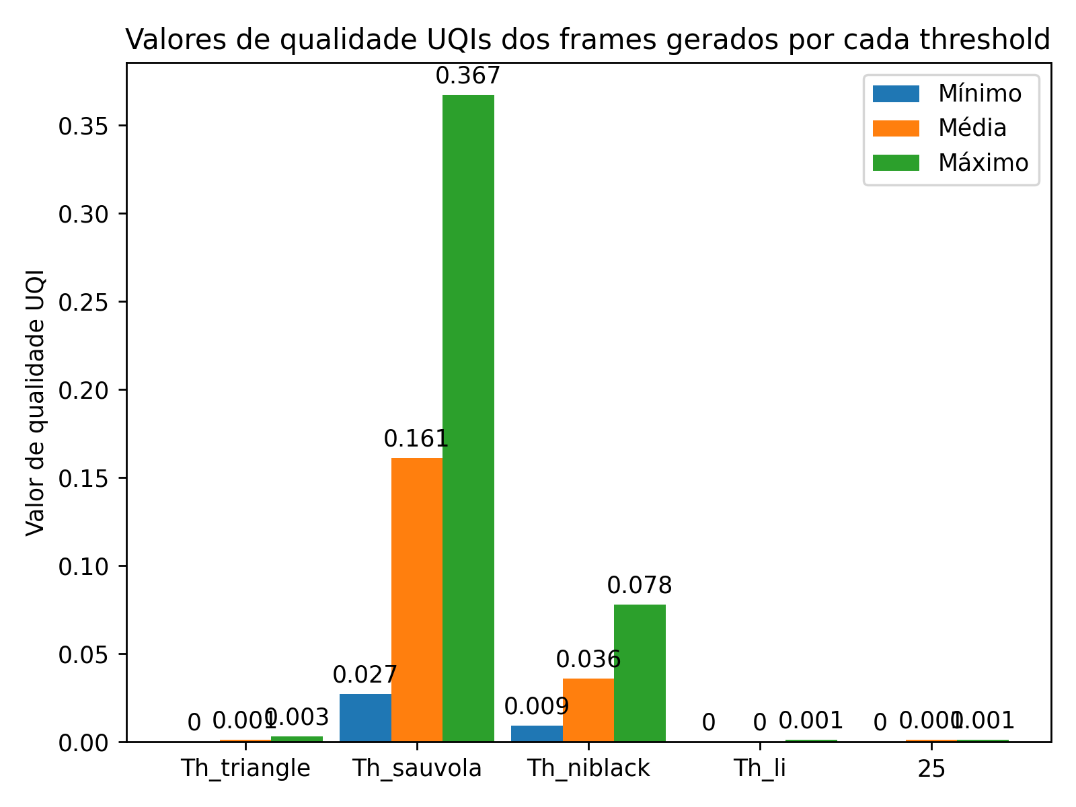
Resultados
Métrica: Qualidade

Slide 39
Pontos relevantes

Slide 40
Pontos relevantes
Conclusão
Independente do tratamento da imagem utilizado, o resultado do treinamento não foi satisfatório
Cada threshold tem uma característica especifica para determinada função
O melhor threshold para o nosso problema seria um com baixa entropia e tempo de execução e uma alta similaridade e qualidade de imagem.

Slide 41
Pontos relevantes
Opiniões
Código disponibilizado não treina a IA de maneira correta, mesmo com um ambiente idêntico e sem alterações.
O artigo está inconsistente com o código e vídeo, explicando etapas de pré-processamento em ordem diferente.
O artigo não informa alguns pontos chaves para sua replicação, como configuração do jogo, detalhamento do código, motivos para o uso de certas ferramentas, entre outros.

